Slide 1
HC12082
FusionAccess
R6
V3.0
洪飞泷/wx350110
2017.11.11
新开发
Notes:
2015.7.4
调整版权和页码对齐，位于参考线8.5到8.9之间。
调整编辑框行距为单倍行距。
2015.7.9
删除此页课程版本后的“ISSUE”。
新增“产品版本”和“课程版本”的示例。
2015.8.3
调整母板主体和备注，段落格式为“允许标点溢出边界”。
2015.8.4
删除缩略语页；
重命名版式“8#空白”为“8#仅标题”。
2015.9.2
新增备注模板，备注页正上方添加页眉，显示本章标题。
2015.9.14
删除“谢谢”那页的白色“谢谢”。
2017.11.8
调整母版中标题宽度。
2017.12.8
适当拉长了备注页文本框长度，防止2013版后的PPT会自动换页。

Slide 2
华为桌面云解决方案规划设计

Slide 3
桌面云系统是一个复杂的系统，涉及到存储、网络、服务器、虚拟化等诸多因素，如何按照业务需求进行规划和设计是我们在本章要讨论的内容。

Slide 4
学完本课程后，您将能够：
描述整体方案设计
规划集群及管理组件规格
进行桌面云存储子系统设计
规划网络资源

Slide 5
桌面云整体方案设计
桌面云硬件与组网
存储子系统设计
桌面云带宽及性能

Slide 6
整体方案设计 (1/2)
Notes:
包含fusionsphere，fusionmanager，fusionstorage，fusionaccess

Slide 7
整体方案设计 (2/2)
FusionAccess
FA管理组件虚拟机1
FA管理组件虚拟机2
AD/
DHCP/DNS
虚拟桌面虚拟机1
虚拟桌面虚拟机2
虚拟桌面虚拟机3
虚拟桌面虚拟机n
FusionCompute

Slide 8
服务器数量设计
服务器数量=用户数/虚机密度+管理服务器数量+冗余服务器数量
例如：用户的应用场景为研发办公，需要500台桌面，可选用重载100%并发比例。若采用(2*E5-2650 V2 2.6GHz 8Core）刀片，虚拟机密度可达到65。
计算可得500/65+1+1=10，需要10台服务器。
Notes:
不同种类的应用软件、应用软件使用方式（比如频繁度、同时使用人数）、以及虚拟机的配置等，都会影响使用体验。华为推荐的虚拟机配置密度，是典型应用场景下的的参考配置。为了获取更为准确的虚拟机密度配置，建议模拟实际应用环境，进行性能测试。
在实际使用过程中，如果出现由于应用负载变化等原因，导致用户体验变差情况。可以购买新主机、存储等资源进行扩容，降低虚拟机配置密度，来获取更良好的体验。
1:65是 (2*E5-2650 V2)刀片服务器重载的缺省VM密度，需要根据实际情况修改。

Slide 9
内存设计
完整桌面内存算法：
每服务器内存条数=(虚拟机密度*虚拟机内存*管理系数+底层虚拟化内存）)/内存条大小
链接克隆桌面，服务器内存增加12G作为iCache加速
每服务器内存条数=(虚拟机密度*虚拟内存*管理系数+底层虚拟化内存）+12G(iCache))/内存条大小
如果采用全内存桌面，还需要增加内存盘容量
每服务器内存条数=(虚拟机密度*每虚机内存*管理系数+底层虚拟化内存）+（虚拟机密度*差分盘+模板大小）*IOTailor管理系数)/内存条大小
Notes:
以虚拟机密度65，每桌面内存4G，每内存条容量4G，底层虚拟化内存5G为例
完整复制（65*4*1.04+5）/16=18根
链接克隆（65*4*1.04+5+12）/16=18根
全内存桌面（65*3*1.04+5+（65*1.5+40）*1.15）/16=23根

Slide 10
Domain0规格
标准桌面云
管理集群、用户集群与网关集群的主机Domain 0规格要求：
max_vcpus与reserve_vcpus：6 VCPU
mem（MB）：5120 MB
mem_for_icache（MB）：
标准桌面云:保持默认值“0”
链接克隆：12288
全内存虚拟桌面
max_vcpus和reserve_vcpus为6 VCPU
内存要求请参考全内存配置计算工具进行计算
icache内存保持默认值

Slide 11
管理组件规划
FA组件 | 规格 | 操作系统 | HA方式
ITA/GaussDB/HDC/WI/License | CPU:4个 内存：12GB 硬盘：40GB 网卡：2块 | Novell SUSE Linux Enterprise Server 11 SP3 64bit | 主备负载分担
vAG/vLB | CPU:4个 内存：4GB 硬盘：30GB 网卡：2块 | Novell SUSE Linux Enterprise Server 11 SP3 64bit | 主备
Backup Server（可选） | CPU:2个 内存：2GB 硬盘：160GB | Novell SUSE Linux Enterprise Server 11 SP3 64bit | 单台
AD/DNS/DHCP | CPU:2个 内存：2GB 硬盘：50GB | Windows Server 2012 R2 | 负载分担
Notes:
虚拟机规格匹配V100R006版本*
主备两台虚拟机之间配置虚拟机互斥该标准部署方案支持的用户数为5000；可部署4套FA（仅多部署GaussDB/HDC/WI各六台），此时最大支持的用户数达到20000。

Slide 12
桌面云整体方案设计
桌面云硬件与组网
存储子系统设计
桌面云带宽及性能

Slide 13
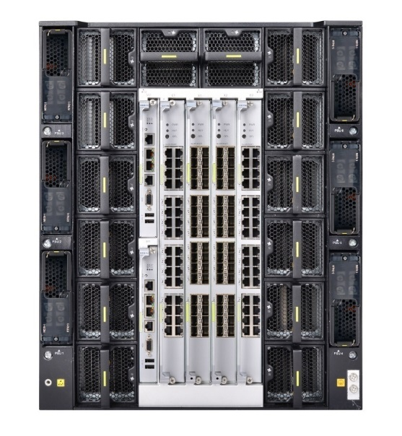
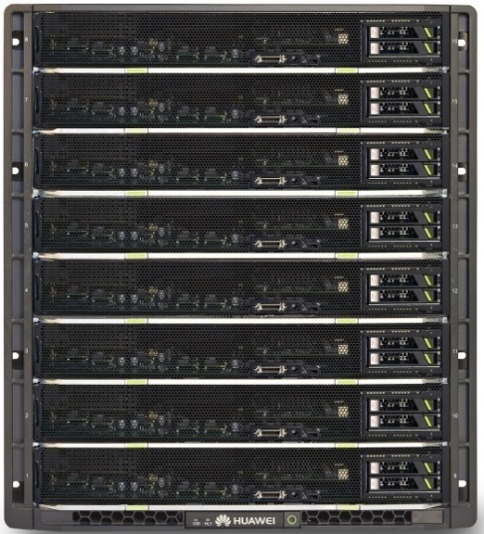
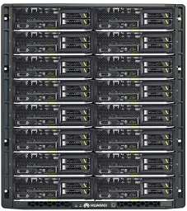
E9000
高计算密度
高存储密度
灵活组网
Notes:
E9000作为一个通用的业务处理平台，将计算、存储和网络融合到一个高度为12U的机箱内，构筑领先的硬件基础平台。
高计算密度
单框支持32个2P节点、64个Romely EP 130W CPU
12U机框提供16个业务槽位，支持32个2P节点
单框支持64个130W处理器，密度业界最高
每节点支持8个内存通道，内存带宽领先
高存储密度
E9000 CH222（全宽）内置15个2.5寸盘，单槽位内置存储容量领先
单框内置120个2.5寸盘，单框内置存储容量最大
灵活组网
E9000交换模块基于业界领先的华为数据中心交换机技术
15.6T背板交换容量，支持从10GE演进到40GE、100GE，保护投资
单框128个10GE端口，支持灵活的组网

Slide 14
E9000
高计算密度
高存储密度
灵活组网
Notes:
高性能计算节点
E9000可支持全系列的Intel® x86 CPU，并能匹配未来多代CPU的演进。
支持丰富的计算节点规格：2S/4S和半宽/全宽槽位计算节点灵活配置。
计算节点通过Mezz扣卡支持丰富的网络接口和加速卡，以满足各种高性能需求。
内置大容量存储
E9000提供半宽存储资源扩展模块，与半宽计算节点配合使用，组成全宽计算节点，实现存储和计算合一：
支持15个2.5英寸SAS/SATA HDD或SSD硬盘。
硬盘以活动抽屉方式排布，支持单个硬盘在线插拔。
Write Cache支持掉电保护。

Slide 15
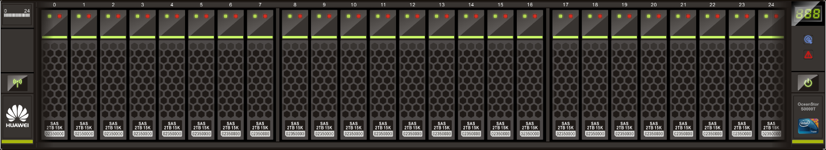
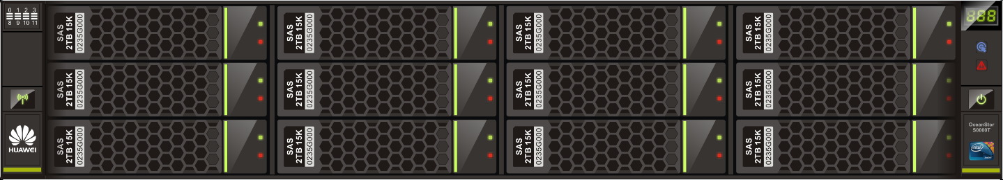
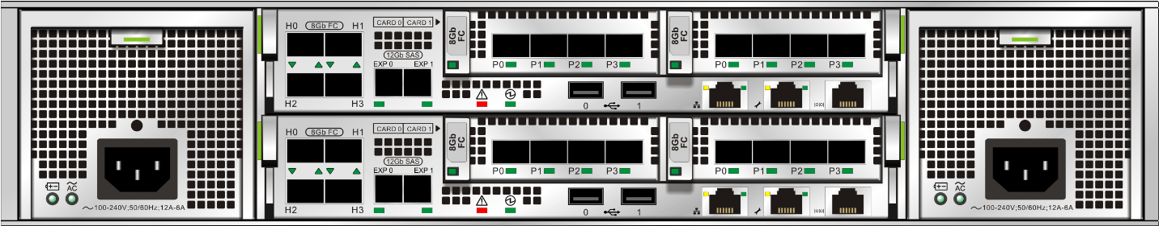
OceanStor V3
全新硬件架构，性能与规格全面领先：支持16G FC/10G FCoE等主机接口, 可提供高达40GB/s的系统带宽。 4TB缓存容量及8PB存储空间。
支持SAN与NAS一体化:兼容SAN和NAS两种制式，满足业务弹性发展，简化业务部署，提升存储资源利用率，有效降低TCO。
支持8控:性能容量可线性扩展，控制器间负载均衡互为热备，可靠性更高，资源集中存储，轻松管理。

Slide 16
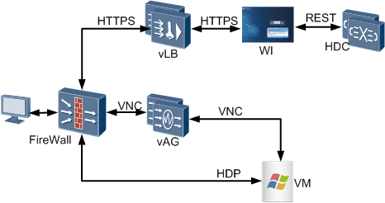
桌面协议HDP不经过网关
Notes:
负载均衡器
可通过vLB或者SVN实现该功能。负载均衡器用于将用户的HTTP(S)请求分配到不同的WI。负载均衡器能够自动对WI进行健康检查，确保所有的用户请求都能分配到可用的WI。
网关
可通过vAG或者SVN实现该功能。网关用于业务接入（桌面协议HDP的接入）和自助维护接入，对客户端的接入进行加密保护，提高系统的安全性。
采用vLB和vAG的方案为虚拟部署方案，可以使用SVN进行替代，组网类似。
该场景中，场vLB完成WI的负载均衡；vAG作为自助维护网关，HDP协议不过vAG，由客户端直接和虚拟机桌面协议服务通信。

Slide 17
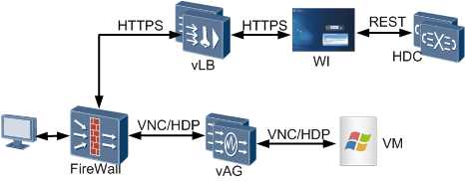
桌面协议HDP经过网关
Notes:
该场景中，vLB完成WI的负载均衡；vAG作为自助维护网关，HDP协议过vAG。

Slide 18
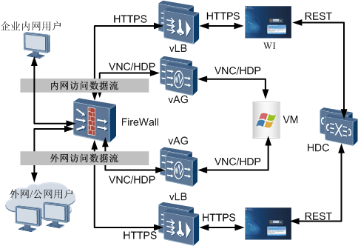
外网/公网用户接入部署方案
Notes:
只有在“桌面协议HDP经过网关”方案的基础上，可以配置桌面外网/公网用户接入
在内网用户接入的“桌面协议HDP经过网关”场景的基础上，增加外网/公网用户接入时，需增加一对WI服务器和一对vAG/vLB服务器，与典型部署场景下的WI、vAG/vLB共用HDC。
通过部署防火墙保证外网/公网用户的访问安全，外网/公网访问负载均衡器和网关的IP报文通过防火墙NAT映射，把公网的IP地址映射成内网的业务IP地址，发送给专用于外网/公网访问的vAG和vLB服务器。vAG、vLB、WI均需配置内网业务IP地址。
网关并发用户数低于500，部署两台vAG/vLB，两台vLB运行方式为主备，vAG运行方式为负荷分担。
网关并发用户数超过500，部署SVN，无需部署虚拟机。

Slide 19
网络平面规划
桌面云必备的网络平面包括：
业务网络
管理网络
存储网络

Slide 20
网络平面划分
ITA/ GaussDB/HDC/WI/ License
vAG/
vLB
VRM
管理平面
ITA/ GaussDB/HDC/WI/ License
vAG/
vLB
AD/
DHCP/DNS
虚拟桌面1
虚拟桌面2
业务平面
Notes:
FusionAccess基础架构虚拟机管理平面网卡创建端口组：在搭建虚拟化平台过程中，会自动创建ManagementDVS及VLAN号为0的端口组，管理平面网卡的端口组即设置为该VLAN号为“0”的端口组。
FusionAccess基础架构虚拟机业务平面网卡创建端口组：在搭建虚拟化平台过程中，如果管理平面和业务平面合一，则在ManagementDVS上创建业务平面网卡的端口组（推荐）；如果管理平面和业务平面分离，则在业务分布式交换机上创建业务平面网卡的端口组。

Slide 21
桌面云整体方案设计
桌面云硬件与组网
存储子系统设计
桌面云带宽及性能

Slide 22
存储子系统设计原则
存储容量满足桌面需求
存储IOPS满足桌面需求

Slide 23
存储容量规划原则
建议使用SAS盘作为用户系统盘载体介质，使用NL-SAS盘作为用户数据载体介质。
对于用户容量的一个设计，主要需要注意如下几点：
每个硬盘的实际可用容量大小。
创建存储池时，不同RAID级别对于容量的消耗。
是否需要使用精简配置LUN或Thin 文件系统，便于规划后续数据的增长。

Slide 24
存储容量计算
完整复制桌面，存放系统盘所需容量计算方式如下：
capacity=（system disk capacity + the swap file size） * count of virtual machine
Total capacity= capacity/utility rate of space/0.8/0.9/0.9
数据盘所需的数据存储空间为：
Total capacity=number of VM * data disk capacity/utility rate of space/0.8/0.8/0.9/0.9
Notes:
[1] capacity为虚拟机实际占用的总容量。
[2] count of virtual machine为虚拟机数量。
[3] the swap file size =（虚拟机内存+128M）*1.1 向上取整
存储池最大分配空间百分比为存储池空间使用率的告警阈值，默认值为80%，5500 V3中存储池已用容量超过该值会上报告警
硬盘域的热备容量预留为硬盘域容量的10%
存储系统开销容量占用10%
数据盘建议使用nas，5500 V3文件系统有效利用率为80%左右

Slide 25
存储容量计算
部署系统盘20GB、数据盘100GB、2个VCPU、 2GB RAM配置的VDI办公桌面1000台，可如下规划存储：
存储池RAID策略采用RAID5(8D+1P)，创建10个LUN存放虚拟机系统盘。
系统盘需要的总容量：40334GB
数据盘需要的总容量：287910GB
Notes:
交换文件大小：
swap file size =（2GB + 128M）*1.1 = 3GB
存放100个虚拟机的系统盘需要单个LUN的容量为
（20GB + 3GB）* 100 = 2300GB
存放系统盘所需的总容量为：
10* 2300GB/0.88/0.8/0.9/0.9=40334GB
如果使用600GB SAS盘，每个磁盘的实际可用容量为550GB来计算，存放虚拟机系统盘共需要的磁盘数量为：
40334GB/550GB=73
存储池RAID策略采用RAID6(4D+2P)，存放数据盘所需的总容量为：
1000 * 20GB/0.67/0.8/0.8/0.9/0.9=287910GB
如果使用2TB NL-SAS盘，每个磁盘的实际可用容量为1.8TB来计算，存放虚拟机数据盘共需要的磁盘数量为：
287910GB GB/1024/1.8=157

Slide 26
性能规划
性能是虚拟化桌面用户体验好坏的主要原因，所以性能也是本最佳实践规划关注的关键因素。VDI在平稳状态的负载特性为随机小IO，对于VDI的存储性能主要体现在IOPS上，所以本节将通过了解经验预估的硬盘性能、不同RAID级别的存储池别对写IO消耗和平稳状态负载的特征，并最终根据公式计算出不同RAID组级别的存储池满足性能预估的硬盘数。

Slide 27
IOPS计算
总IOPS计算
IOPS = (Target IOPS * Read I/O % * Disk Read I/O %) + ((Target IOPS * Write I/O %* Disk Write I/O %) * RAID Penalty)
磁盘数量
Disks=IOPS/Estimated IOPS
Notes:
[1] Targart IOPS是由用户数乘以对应用户类型的每用户的平均IOPS值得到，该值经过经验统计得出。
[2] Read I/O%，Write I/O %，RAID Penalty，Disk Read I/O %，Disk Write I/O %取值根据基准测试确定，在不同场景有所区别。其中Read I/O和write I/O是读写占百分比，Disk Read I/O和Disk Write I/O是I/O到硬盘的百分比。
RAID Penalty取决于RAID类型，如RAID-10的取值是2，RAID-5的取值是4，RAID-6的取值是6

Slide 28
IOPS计算关键参数
硬盘性能
描述单块盘预计随机小I/O业务能力，如10K RPM SAS该值为150。
RAID性能
根据RAID技术原理可知，主要为写I/O的惩罚，如RAID5该值为4。
读写I/O比例
根据基准测试得出系统在平稳运行状态下读写I/O的比例。
读写I/O下盘比例
根据基准测试得出平稳状态下读写I/O下盘比例。
Notes:
读写I/O下盘比例也称为IO落盘率，这个参数=1-存储Cache命中率，不同存储厂家的设备Cache命中率有差异。

Slide 29
负载模型
用户类型与IOPS对应关系
用户类型 | 定义描述 | 每个用户的IOPS需求
任务型（轻） | 通常是做数据录入或文书工作，在日常工作中一般使用电子邮件 (Outlook)、Excel、Word 和 Web 浏览器（Internet Explorer 或 Firefox）。 | 3-7
知识型（重） | 掌握全面的知识，不仅使用任务型用户所用的各种工具，而且还处理大型的 PowerPoint 演示文稿以及执行其他的大型文件操作。业务经理、管理层以及市场营销人员都属于此类用户。 | 8-16

Slide 30
IO需求计算
1000位知识型用户，后端存储使用RAID5。
系统盘IO开销9为例，数据盘开销为6。
系统盘读写百分比7:93，I/O下盘比例读60%，写30%。
数据盘读写百分比80:20，I/O下盘比例读20%，写20%。
Notes:
系统盘IOPS计算
IOPS = (1000*9* 7 % * 60 %) + ((1000* 9* 93%* 30%) * 4)= 378+10044=10422
数据盘IOPS计算
IOPS = (1000*6* 80% * 20 %) + ((1000* 6* 20%* 20%) * 4)=960+960=1920

Slide 31
存储子系统规划设计
通过容量维度计算所需盘数。
通过IOPS维度计算所需盘数。
取以上计算两个值中最大值，并增加一定数量热备盘。
Notes:
计算所需盘数时需要加入桌面云基础架构系统的容量和IOPS
在进行规划的时候，可以适当留出一些空余的IOPS和容量以应对出现峰值的情况

Slide 32
桌面云整体方案设计
桌面云硬件与组网
存储子系统设计
桌面云带宽及性能

Slide 33
带宽要求(1/2)
场景类别 | 场景 | 带宽参考值 | 场景百分比（可变）
静默 | 无应用静默 | 4Kbps | 30%
 | Office打开静默 | 20Kbps | 25%
Office应用 | Word | 45Kbps | 20%
 | PPT | 589Kbps | 4%
视频播放 | 标清(480P) | 6.85Mbps | 0.8%
 | 高清(1080P) | 13.7Mbps | 0.2%
GPU图形桌面 | GPU图形桌面 | 20Mbps | 0%
其它应用 | PDF | 265Kbps | 5%
 | IE | 150Kbps | 10%
 | 图片浏览 | 123Kbps | 5%
Notes:
注：无应用静默30%表示统计平均同时有30％的用户无应用静默。网络带宽利用率按照80%计算，可得出各种应用场景的带宽要求。

Slide 34
带宽要求(2/2)
假设有100个用户，为普通OA办公场景，则每用户平均带宽需求： （4kbps*30%(无应用静默) ＋20kbps*25%(Office打开静默)＋45kbps*20%（Word）＋589kbps*4%（PPT）＋6.850Mbps*1024*0.8%（标清视频）＋13.7Mbps*1024*0.2%（高清视频）＋265kbps*5%（PDF）＋150kbps*10%（IE）＋123kbps*5%（图片浏览））/80%＝197kbps。
总带宽为197kbps*100=20Mbps

Slide 35
桌面云性能基础知识
影响VM密度的主要因素及关系符合如下性能三角模型：
Qos
Capacity
Workload
Notes:
这三个维度相互联系相互影响。
Workload是用户使用虚拟机产生的业务负荷，决定于用户业务需求和使用习惯。一般从CPU、内存、IO使用情况以及并发率这些维度衡量。
QoS主要指用户可接受的各种业务的用户体验标准。
Capacity是指系统拥有多少资源，以及在充分利用系统资源、同时满足QoS要求的条件下，系统能承担的最大VM数量。在桌面云场景下指桌面云密度。

Slide 36
Workload
来源于用户业务操作所产生的负荷，通过在用户原PC系统中采集资源占用率指标来获取。采集Workload指标包括CPU占用率，内存占用率，IO吞吐率等。
Notes:
具体采集指标包括：
资源占用率指标：CPU占用率（活动态CPU占用率、空闲态CPU占用率、并发率），存储IO（平均IOPS、写比例、磁盘平均块大小）、内存占用率、网络带宽（发送/接收字节数）。
静态配置信息：CPU主频型号核数(包括超线程数，即在PC机器任务管理器可以显示的核数)、内存大小、操作系统类型等。

Slide 37
负荷与密度关系
Notes:
在图中我们可以看到，在同样的用户体验要求下，随着VM负荷越高，系统可以支持的VM密度越低。同样一套系统，不同VM负荷下支持的VM密度区别较大。在未明确VM负荷的情况下单纯比较VM密度没有意义。
因此，不同的服务器硬件，不同的业务模型Workload、以及不同的验收标准，其VM密度有很大的差别。

Slide 38
QoS
QoS主要指用户可接受的各种业务的用户体验标准。
特定VM负荷下VM密度与用户体验的关系如下图：
Notes:
在图中我们可以看到，在同样的业务模型下，随着VM密度的增长，响应时间延长，体验下降；VM数量进一步增加，资源瓶颈出现，导致响应时间急速增加超出了用户可接受的范围。
例如OA办公场景考察指标项如下：
win Operation：鼠标移动时间、窗口切换时间
Office操作：Excel/PPT/Word打开翻页
编译：JAVA、C/C++编译
日常操作：IE打开、文件拷贝、解压缩、压缩
音频：时延、MOS

Slide 39
桌面云系统必需的网络平面有：( )
业务平面
管理平面
桌面平面
系统平面
通过测试得知桌面云系统所需的IOPS需要63块盘支持，所需的容量需要37块盘支持，那么规划时应该至少部署（ ）块硬盘。
37
63
50
100
Notes:
参考答案：
1. AB
2. B

Slide 40
本章节介绍桌面云系统的整体设计规划，包含了计算资源规划，网络资源规划和存储资源规划。
同时介绍了桌面系统的硬件系统以及系统优化相关基础原理知识。

